Slide 1
Živočíchy

Slide 2
Bylinožravce
Bylinožravec alebo rastlinožravec je v širšom slova zmysle akýkoľvek organizmus živiaci sa rastlinami. Podľa tejto definície sú bylinožravcami aj rastlinné parazity, čiže mnohé huby, niektoré baktérie, mnohé zvieratá, 1 % kvitnúcich rastlín a niektoré prvoky (či už sa živia živými rastlinami, mŕtvymi alebo len získavajú živiny z iných živých rastlín).

Slide 3
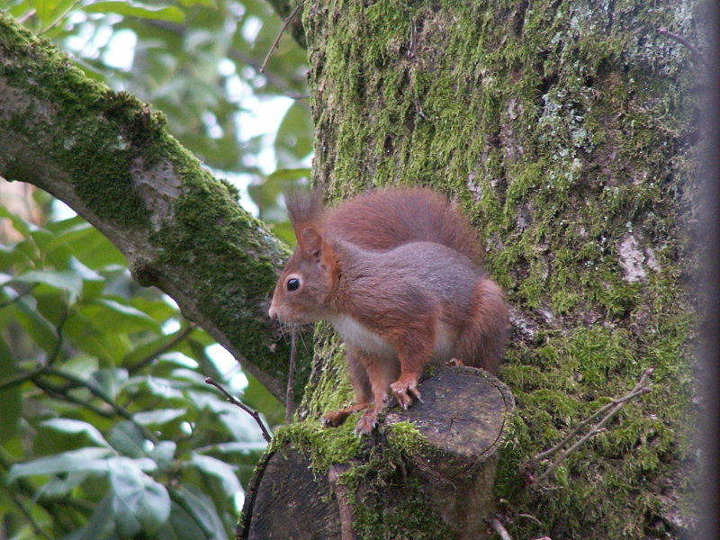
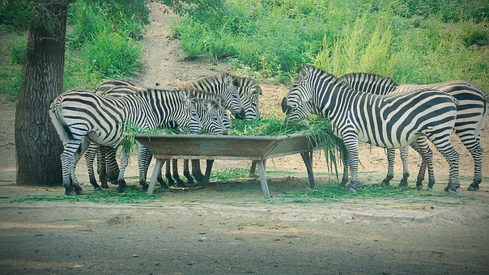
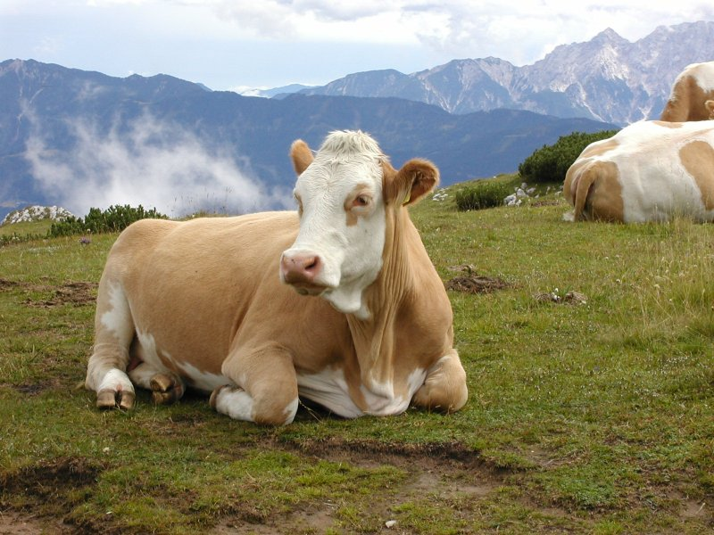
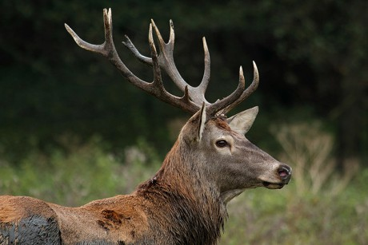

Slide 4
Mäsožravce
Sú to živočíchy, ktoré sa takmer výhradne živia inými živočíchmi a pri tom svoju korisť zabíjajú. V ich veľkosti sú značné rozdiely, napr. od nepatrných pavúkov až po levy, prípadne tigre. Tvoria tie vyššie až najvyššie články v každom potravinovom reťazci.

Slide 5
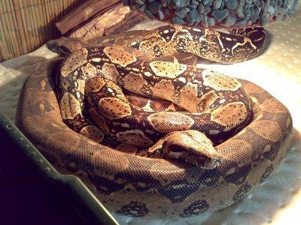
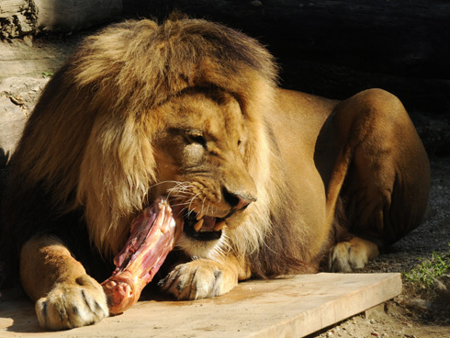
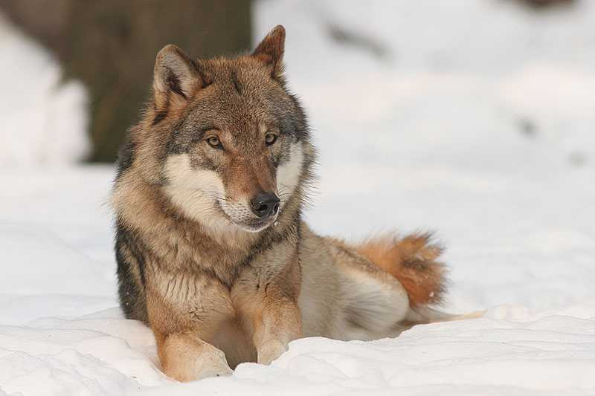
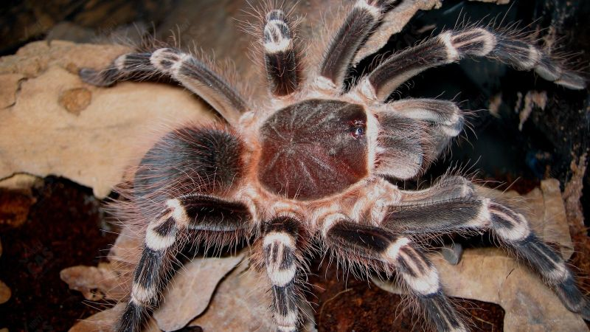

Slide 6
Všežravce
Všežravec je organizmus (najčastejšie zviera) bez špecializácie na jednostranný príjem mäsitej alebo rastlinnej potravy. Tráviaca sústava týchto organizmov si tak poradí ako s potravou živočíšneho, tak rastlinného pôvodu. Na pomere objemu jedného oproti druhému typu potravy nezáleží. Medzi všežravce patrí človek alebo rôzne druhy medveďov.

Slide 7
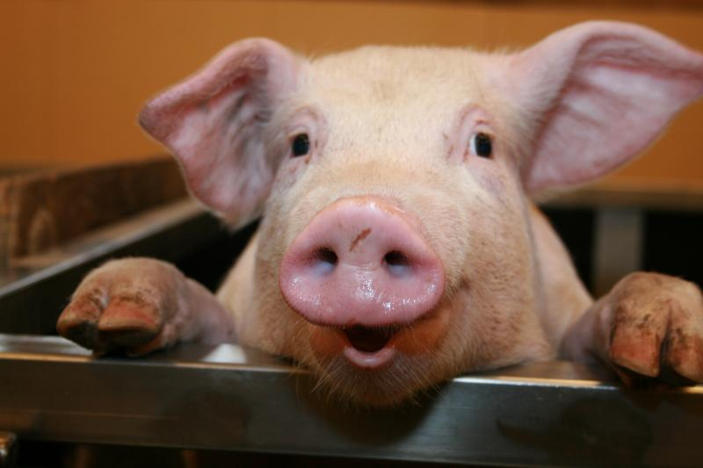
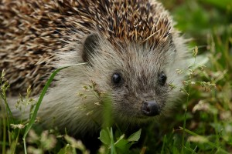
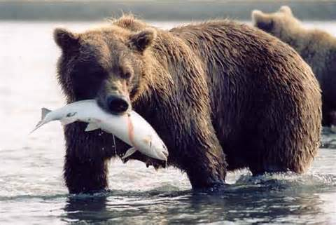

Slide 8
Domáce zvieratá
Domáce zviera je živočích držaný počas väčšieho počtu generácií za zvláštnych, človekom formovaných podmienok. Od zvierat, z ktorých sa vyvinuli sa odlišujú výzorom, funkčne aj správaním.

Slide 9
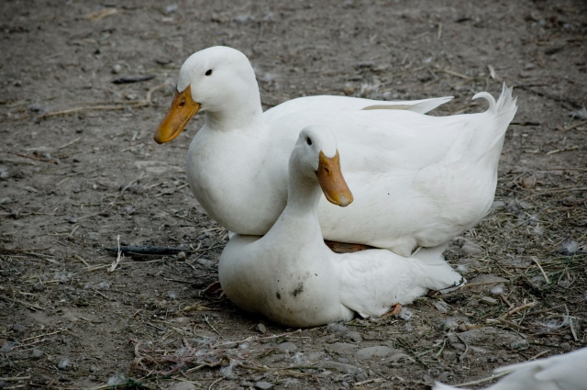
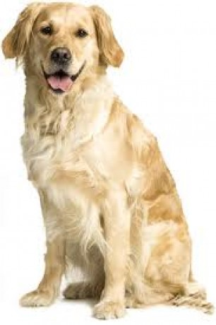
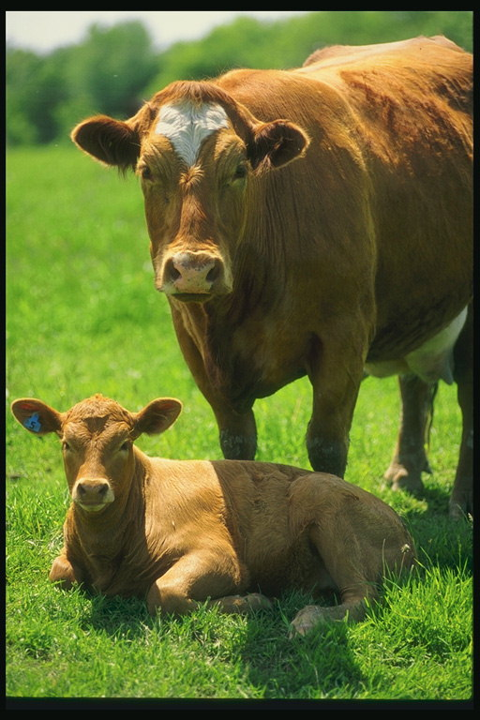
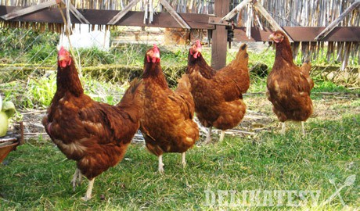

Slide 10
Ďakujem za pozornosť

